Slide 1
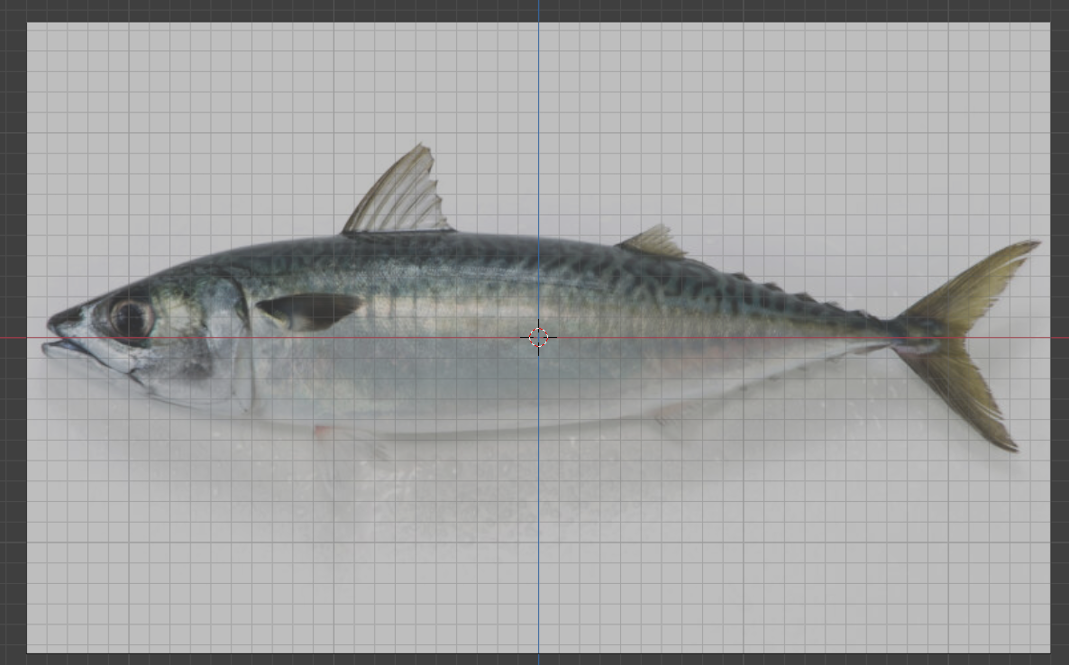
下書きトレース
モデリングには下書きをトレースする方法もあります。

Slide 2

下書きトレース 準備
ギズモのY軸をクリックして、座標系を以下のように整えます。

Slide 3
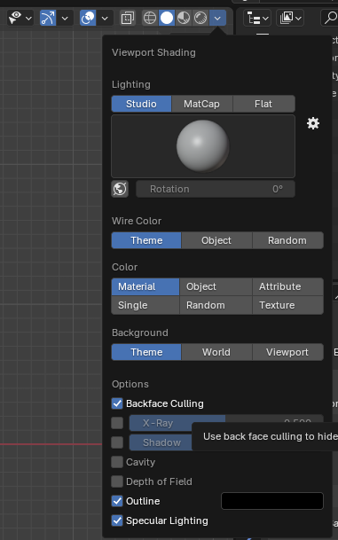
下書きトレース 準備
バックカリングをONにします。
これで裏面が表示されなくなります。
MEMO
ゲームでは特別理由がなければ裏面は描画されません。

Slide 4
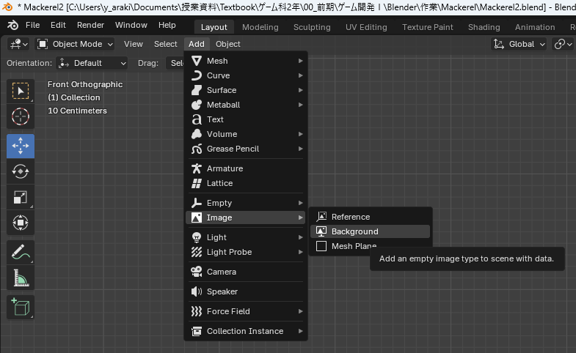
下書きトレース
Object ModeのAddメニューから、下書き用の画像を追加できます。
MEMO
下書きの場合は
Backgroundを選択しましょう

Slide 5
下書きトレース
選択した画像が表示されます。まずはこれを面でなぞっていきます。

Slide 6
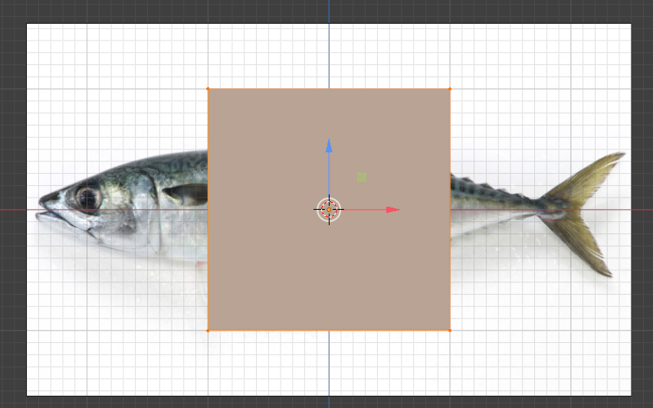
下書きトレース
Edit Modeに切り替えてPlaneを追加します。
90度回転させて以下のようにしましょう。

Slide 7
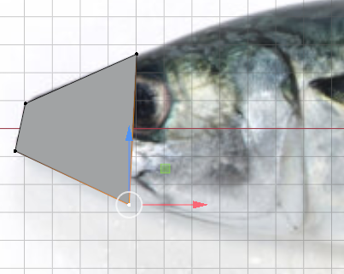
下書きトレース
頂点を魚の頭部に合わせて設定します。

Slide 8
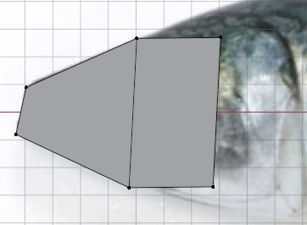
下書きトレース
右側の辺を選択してEキーで押し出します。

Slide 9
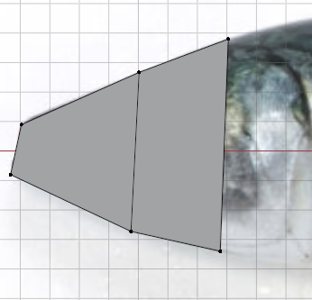
下書きトレース
押し出した頂点を位置調整します。

Slide 10
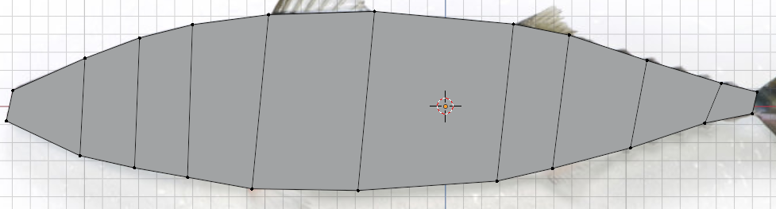
下書きトレース
これを繰り返すと下書きに沿った板が完成します。
ヒレやしっぽなど外付けパーツのようなものは、
別途作った方が違和感が少ないです。

Slide 11
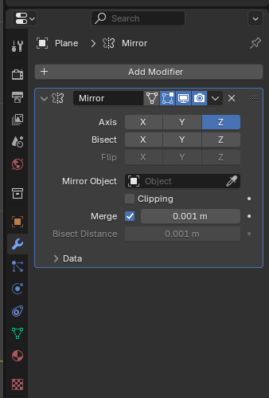
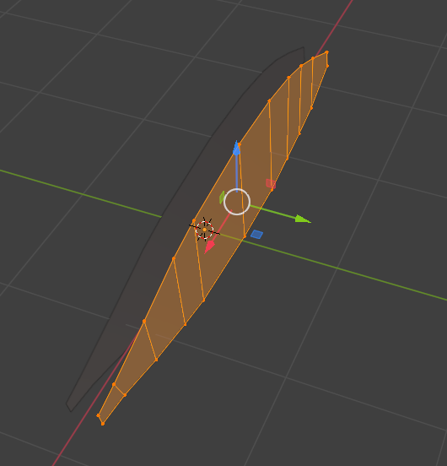
下書きトレース
立体的にするにはミラーを使います。
Z軸ミラーを使って対照的な平面を作成します。

Slide 12
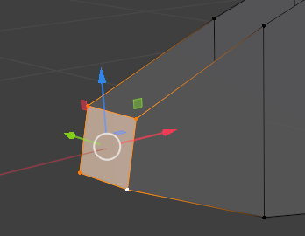
下書きトレース
2つの板を面張りして繋げます。口部分の４頂点を選択し、
Fキーを押しましょう。

Slide 13
下書きトレース
４つずつ頂点を選択しながら面をつなげていきます。

